Slide 1

Die Obertonreihe und Obertonmusik der Welt
(1. und 2. Doppelstunde)
Vorerfahrungen mit der Obertonreihe
Die Obertonreihe in den Musiken der Welt
Struktur der Obertonreihe und Konsequenzen
Tools: Methoden der Frequenzanalyse, Fourieranalyse und .-synthese
Obertongesang:
In Innerasien (Tuva, Mongolei u.a.)
Technik des europäischen Obertongesanges

Slide 2
Teil 1. „Quiz“
Sie hören 6 [oder 7] Musikbeispiele und diskutieren die Frage, ob und gegebenenfalls wie hier die Obertonreihe eine Rolle spielt.
Quelle: https://www.musik-for.uni-oldenburg.de/weltstimmung/quiz1.html
Spielen Sie zunächst das kurze Hörbeispiel ab.
Sie können auch die „Quelle“ auf Youtube hinzuziehen, wenn Sie Fragen haben.
Machen Sie sich Notizen!

Slide 3
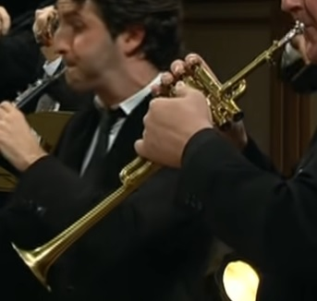
Teil 1. „Quiz“
HB 1
„Naturtöne“ und „Überblasen“
Passage aus J.S. Bachs 2. Brandenburgischen Konzert mit einer „Bach-Trompete“
Die F-Trompete ist schmal und lang, hat einen tiefen Grundton und wird in hohen „Naturtönen“ überblasen. Die Melodie soll(te) der Natur- oder Obertonreihe entstammen. Wir diskutieren das Beispiel nochmals in der 3. Stunde.

Slide 4
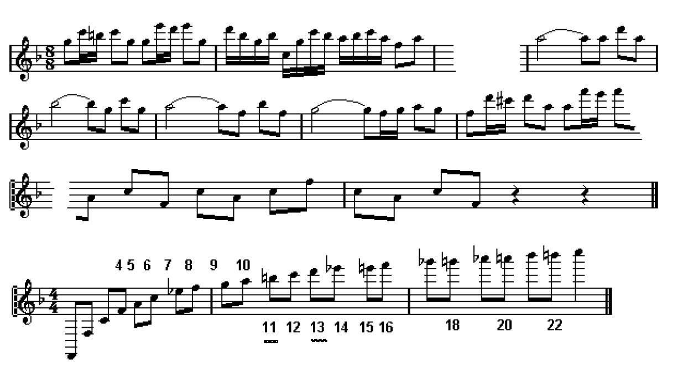
Teil 1. „Quiz“
„Naturtöne“ und „Überblasen“
Passage aus J.S. Bachs 2. Brandenburgischen Konzert mit einer „Bach-Trompete“
Die F-Trompete ist schmal und lang, hat einen tiefen Grundton und wird in hohen „Naturtönen“ überblasen. Die Melodie soll(te) der Natur- oder Obertonreihe entstammen. Wir diskutieren das Beispiel nochmals in der 3. Stunde.
https://www.youtube.com/watch?v=aDB5Bi18iW8

Slide 5
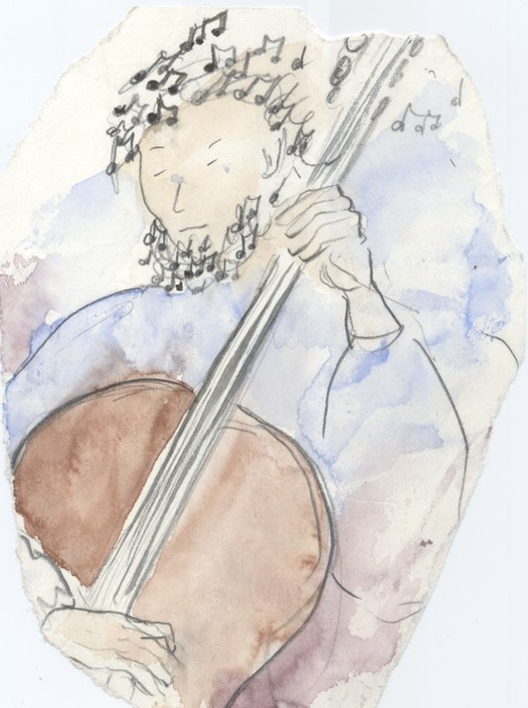
Teil 1. „Quiz“
HB 4
Saitenteilung und Flageolett
Im Beispiel hört man Fredi Alberti mit Flageolettspiel auf dem Cello im Stück „Air Cello“.
Die Teilung der Saite führt auf die Obertonreihe – und im Flageolettspiel hört man eine ganze Saite in ihren Teilen schwingen…
https://www.youtube.com/watch?v=J6Nu2qhr3Kk

Slide 6
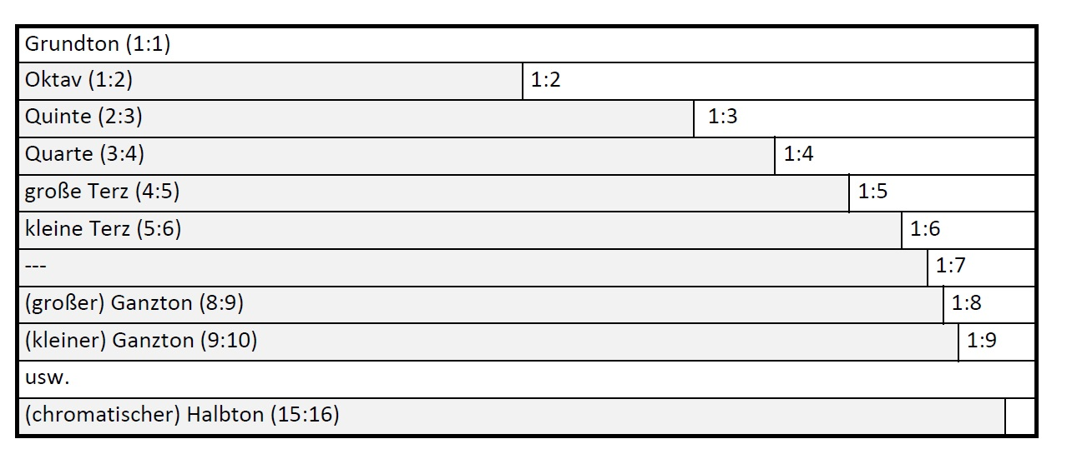
Teil 1. „Quiz“
Saitenteilung und Flageolett

Slide 7
Teil 1. „Quiz“
Saitenteilung und Flageolett
Griffstelle
Schwingender Teil
Ganze Saite

Slide 8
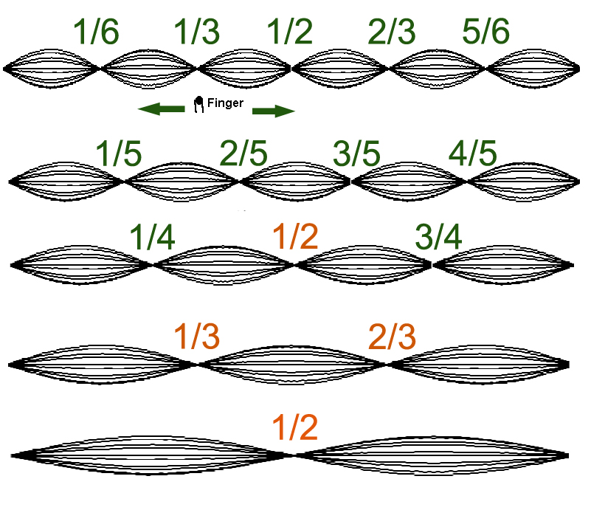
Teil 1. „Quiz“
Saitenteilung und Flageolett

Slide 9
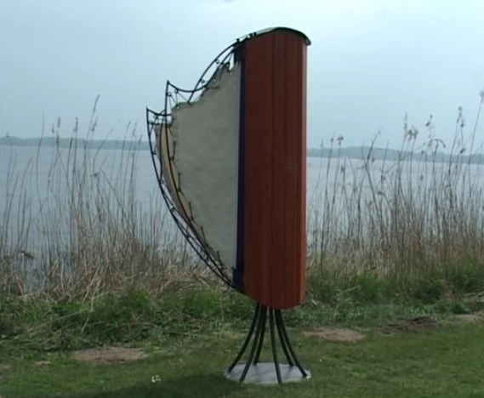
Teil 1. „Quiz“
HB 6
Flageolett durch Windwirbel erzeugt
Bei den „Windharfen“ erregen Windwirbel die Saiten so, dass Flageolett-Töne entstehen. Die Wirbel sind von Windgeschwindigkeit und –richtung abhängig.
https://www.youtube.com/watch?v=X6U-MZYpCCE

Slide 10
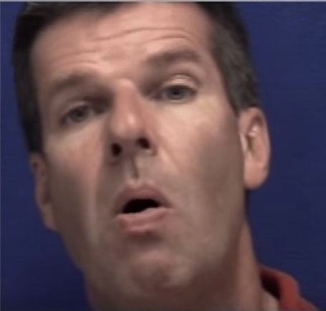
Teil 1. „Quiz“
HB 3
Obertongesang
Rainhard Schimmelpfeng singt seine Komposition „Laudes“ zweistimmig: über einem Grundton erklingt noch ein Oberton.
Näheres zur Technik des Obertongesangs in der 2. Stunde!

Slide 11
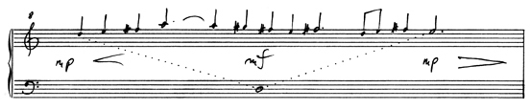
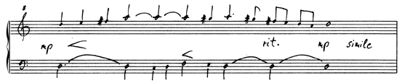
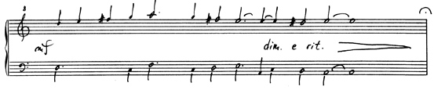
Teil 1. „Quiz“
Obertongesang
https://www.youtube.com/watch?v=BF3crfDlfk8

Slide 12
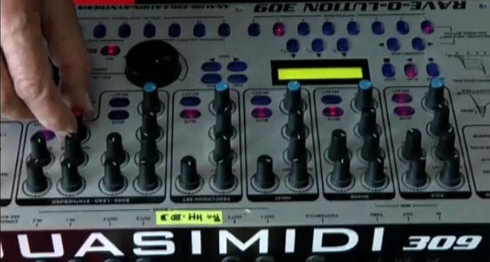
Teil 1. „Quiz“
HB 2
Fourieranalyse (in der Elektronischen Musik)
„Analoge“ Klangeffekt der Elektronischen Tanzmusik („Groove-Box“)
Die Filter des Instruments greifen Obertonbereiche („Formanten“) eines Grundtons heraus und übersteuern ihn mittels Feedback so, dass man den Eindruck einer Live-Fourieranalyse hat.
https://www.youtube.com/watch?v=rGKqYqhDTW8 oder
https://www.youtube.com/watch?v=XgLlGdSGREU

Slide 13
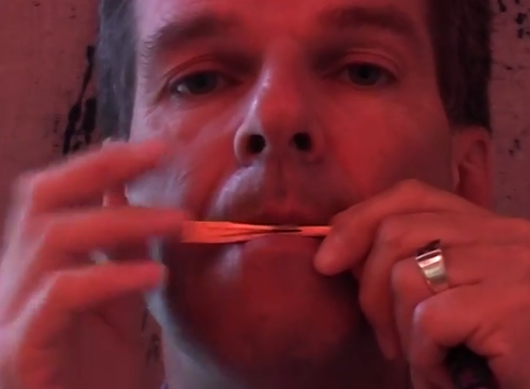
Teil 1. „Quiz“
HB 5
Fourieranalyse (in der instrumentalen Musik)
Maultrommel:
Der Mundrachenraum greift Obertonbereiche („Formanten“) des geräuschhaften (sehr obertonreichen) Zupfgeräuschs heraus, d.h. er vollführt eine „akustische Fourieranalyse“.
https://www.youtube.com/watch?v=6XXQYf1C3jo

Slide 14
Teil 1. „Quiz“
Fourieranalyse (allgemein)
Der Satz von Fourier (1822) ist eine mathematische Aussage über die „Zerlegung“ einer beliebigen (periodischen) Bewegung („Schwingung“) in
(unendlich viele) Sinusschwingungen,
deren Frequenzen ganzzahlige Vielfache der Grundfrequenz sind.
Diese Zerlegung („Fourieranalyse“) geht immer!
Helmholtz (1863) hat den Satz von Fourier auf die Musikalische Akustik übertragen:
Jeder „Ton“ (beruhend auf einer periodischen Schwingung) ist zusammengesetzt aus Sinusschwingungen, deren Frequenz ganzzahlige Vielfache der Grundfrequenz sind.
Musikalisch haben diese Sinusschwingungen die Frequenzen, die man durch Teilung einer Saite und durch Überblasen erhält.
Helmholtz nannte diese Sinustöne „Obertöne“, „Teiltöne“, „Partialtöne“.

Slide 15
Teil 1. „Quiz“
Fourieranalyse (allgemein)
Seite 1965 gibt es die „Fast Fourier Transformation“ (James Cooley und John W. Tukey): ein Algorithmus, der eine Fourieranalyse berechnet. Dieser Algorithmus liegt „Spektrogrammen“ und digitalen Filtern zugrunde.
Techniken der Fourier-Analyse:
Alle „akustischen“ Formant-Instrumente (z.B. die Maultrommel),
Schwingkreise mit variabler Eigenfrequenz („analoge elektronische Musik“),
Einsatz digitaler Filter (z.B. die obige Groovebox),
Fast Fourier Transformation (FFT), rein rechnerisch („Algorithmus“).
https://www.youtube.com/watch?v=INYrWiMelVs
Komplexe periodische Schwingung
Bandpassfllter
(mit Eigenfrequenz)
Sinusschwingung
Obertonfrequenz

Slide 16
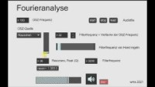
Teil 1. „Quiz“
Fourieranalyse (allgemein)
Komplexe periodische Schwingung
Multiplikation der Grundfrequenz und Überlagerung
Sinusschwingung
Frequenz f

Slide 17
Teil 1. „Quiz“
Fouriersynthese (allgemein)
Umkehrung der Fourieranalyse:
Ein komplexer Ton wird aus Sinusschwingungen zusammengesetzt, deren Frequenzen ganzzahlige Vielfache der Grundfrequenz sind.
Fortführung:
Anstelle von ganzzahligen („harmonischen“) Obertönen werden Sinustöne beliebiger Frequenz zusammengesetzt. Es ergibt sich ein nicht-harmonisches Spektrum und ein mehr oder weniger genauer Tonhöhen-Eindruck.
https://youtu.be/u8tCKOFGMk4
Komplexe periodische Schwingung
Multiplikation der Grundfrequenz und Überlagerung
Sinusschwingung
Frequenz f

Slide 18
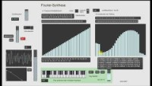
Teil 1. „Quiz“
Fouriersynthese (allgemein)
Komplexe periodische Schwingung
Multiplikation der Grundfrequenz und Überlagerung
Sinusschwingung
Frequenz f

Slide 19
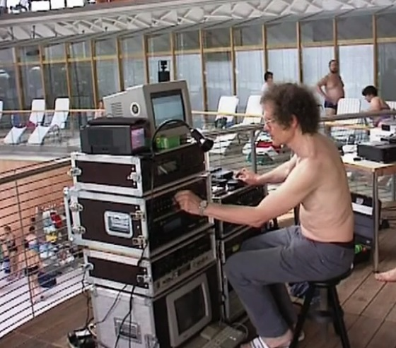
Teil 1. „Quiz“
HB 7
Algorithmische Komposition mit Obertonstrukturen
Im MIDI-Planetarium erklingen Obertöne von 11 unterschiedlichen Grundtönen nach einem speziellen Kompositionsprinzip.
Klangbeispiel: aus einer Klangnacht in der Therme von Bad Sulza mit Musikdarbietung unter und über Wasser.
https://www.youtube.com/watch?v=0kGCqmHR3nY

Slide 20
Teil 1. „Quiz“
Zusammenfassung
Obertöne entstehen
durch ganzzahlige Teilung einer Saite,
durch Flageolett auf Saiteninstrumenten,
durch Überblasen von Luftinstrumenten („Naturtöne“),
durch Fourieranalyse mittels „Formantinstrumenten“,
durch elektronische Filtertechniken („Analogsounds“),
durch Obertongesang,
durch Berechnung in algorithmischer Computermusik.
Bis zur Erfindung von Fourier war die Obertonreihe ein Ergebnis kompositorischer Arbeit, der Musikphilosophie und der Spekulation.
Erst Fourier hat gezeigt, dass die Obertonreihe in jedem Ton enthalten ist und durch spezifische Techniken hörbar gemacht werden kann.
Die Obertonreihe ist kein Objekt der Spekulation und Philosophie mehr, sondern eine Naturgegebenheit der Musik!

Slide 21
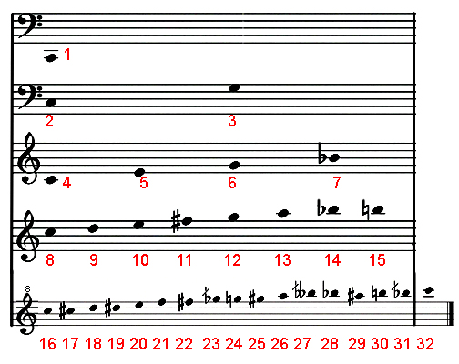
Teil 2. Struktur der Obertonreihe

Slide 22
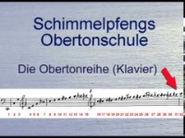
Teil 2. Struktur der Obertonreihe
32 Obertöne hören (am durch Pitchbend verstimmten MIDI-Klavier)
https://www.youtube.com/watch?v=-Z1GJUvf_i0

Slide 23
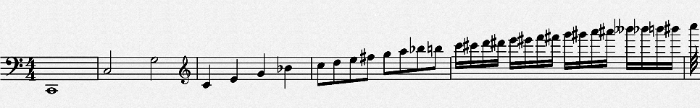
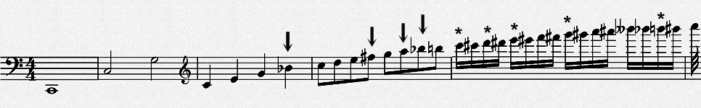
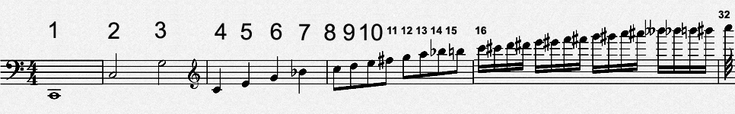
Teil 2. Struktur der Obertonreihe
Wie kann man die Obertonreihe notieren?

Slide 24
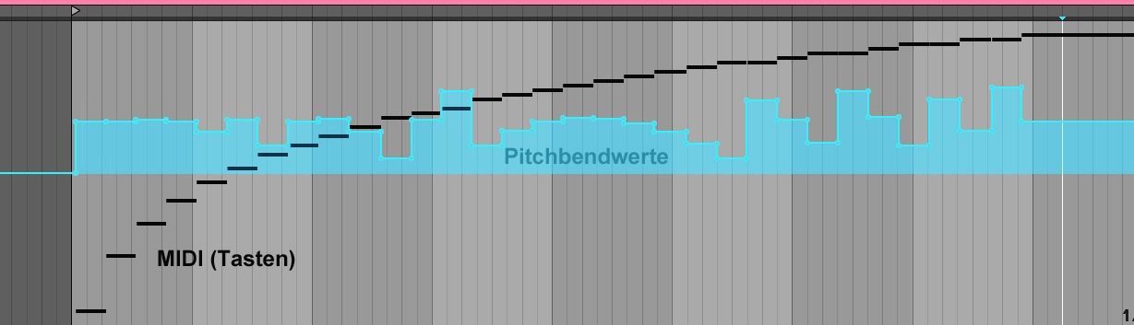
Teil 2. Struktur der Obertonreihe
Der Trick mit Pitchbend in der MIDI-Welt
Bild aus Ableton Live

Slide 25
Teil 2. Struktur der Obertonreihe
Rechnungen (Exceltabelle „Berechnung“)
https://www.musik-for.uni-oldenburg.de/weltstimmung/Material/Berechnungen.xlsx
 |  | frqu1 | Taste | frquTaste | Cent | BEND | Gesamtbend | MSB | LSB
1 | Oton | 65,41 | C1 | 65,41 | 0,0 | 63,00000 | 8064 | 63 | 0
2 | Oton | 130,81 | C2 | 130,81 | 0,0 | 63,00000 | 8064 | 63 | 0
3 | Oton | 196,22 | G2 | 196,00 | 2,0 | 63,62560 | 8144 | 63 | 80
4 | Oton | 261,63 | C3 | 261,63 | 0,0 | 63,00000 | 8064 | 63 | 0
5 | Oton | 327,03 | E3 | 329,63 | -13,7 | 58,62039 | 7503 | 58 | 79
6 | Oton | 392,44 | G3 | 392,00 | 2,0 | 63,62560 | 8144 | 63 | 80
7 | Oton | 457,84 | B3 | 466,16 | -31,2 | 53,02429 | 6787 | 53 | 3
8 | Oton | 523,25 | C4 | 523,25 | 0,0 | 63,00000 | 8064 | 63 | 0
9 | Oton | 588,66 | D4 | 587,33 | 3,9 | 64,25120 | 8224 | 64 | 32
10 | Oton | 654,06 | E4 | 659,26 | -13,7 | 58,62039 | 7503 | 58 | 79
11 | Oton | 719,47 | F#4 | 739,99 | -48,7 | 47,42174 | 6069 | 47 | 54
12 | Oton | 784,88 | G4 | 783,99 | 2,0 | 63,62560 | 8144 | 63 | 80
13 | Oton | 850,28 | G#4 | 830,61 | 40,5 | 75,96885 | 9724 | 75 | 124
14 | Oton | 915,69 | B4 | 932,33 | -31,2 | 53,02429 | 6787 | 53 | 3
15 | Oton | 981,10 | H4 | 987,77 | -11,7 | 59,24599 | 7583 | 59 | 31
16 | Oton | 1046,50 | C5 | 1046,50 | 0,0 | 63,00000 | 8064 | 63 | 0

Slide 26
Teil 2. Struktur der Obertonreihe
Rechnungen (Exceltabelle „Berechnung“)
16 | Oton | 1046,50 | C5 | 1046,50 | 0,0 | 63,00000 | 8064 | 63 | 0
17 | Oton | 1111,91 | C#5 | 1108,73 | 5,0 | 64,58573 | 8266 | 64 | 75
18 | Oton | 1177,32 | D5 | 1174,66 | 3,9 | 64,25120 | 8224 | 64 | 32
19 | Oton | 1242,72 | D#5 | 1244,51 | -2,5 | 62,20417 | 7962 | 62 | 26
20 | Oton | 1308,13 | E5 | 1318,51 | -13,7 | 58,62039 | 7503 | 58 | 79
21 | Oton | 1373,53 | F5 | 1396,91 | -29,2 | 53,64989 | 6867 | 53 | 83
22 | Oton | 1438,94 | F#5 | 1479,98 | -48,7 | 47,42174 | 6069 | 47 | 54
23 | Oton | 1504,35 | F#5 | 1479,98 | 28,3 | 72,04779 | 9222 | 72 | 6
24 | Oton | 1569,75 | G5 | 1567,98 | 2,0 | 63,62560 | 8144 | 63 | 80
25 | Oton | 1635,16 | G#5 | 1661,22 | -27,4 | 54,24078 | 6942 | 54 | 31
26 | Oton | 1700,57 | G#5 | 1661,22 | 40,5 | 75,96885 | 9724 | 75 | 124
27 | Oton | 1765,97 | A5 | 1760,00 | 5,9 | 64,87680 | 8304 | 64 | 112
28 | Oton | 1831,38 | B5 | 1864,66 | -31,2 | 53,02429 | 6787 | 53 | 3
29 | Oton | 1896,79 | B5 | 1864,66 | 29,6 | 72,46470 | 9275 | 72 | 59
30 | Oton | 1962,19 | H5 | 1975,53 | -11,7 | 59,24599 | 7583 | 59 | 31
31 | Oton | 2027,60 | H5 | 1975,53 | 45,0 | 77,41138 | 9908 | 77 | 53
32 | Oton | 2093,00 | C6 | 2093,00 | 0,0 | 63,00000 | 8064 | 63 | 0

Slide 27
Teil 2. Struktur der Obertonreihe
Erkundungen zur Obertonreihe: die Exceltabelle
Setzen Sie sich mit der Exceltabelle „Berechnungen.xls“ auseinander:
https://www.musik-for.uni-oldenburg.de/weltstimmung/Material/Berechnungen.xlsx
Arbeitsblatt 1 „allgemein“:
Hier kann man alle für Stimmungs-Fragen relevanten Berechnungen durchführen. (Man kann den Grundton in dieser Tabelle ändern und alle Werte ändern sich dann automatisch.) Anleitung hierzu (nur der erste Teil): https://www.musik-for.uni-oldenburg.de/weltstimmung/Material/Berechnungen-Exceltabelle-Kommentar.pdf
Arbeitsblatt 2 „Oberton“:
Hier werden die soeben gezeigten Tabellen berechnet.
Arbeitsblatt 3 „MIDI“:
Hier werden die Werte des vorigen Blattes für „Pitchbend“ umgerechnet. Dazu wird zunächst die Keyboardtaste bestimmt, die dem Oberton am nächsten liegt, sodann wird die Abweichung der Obertonfrequenz von der temperierten Frequenz der Keyboardtaste ermittelt und zum Schluss wird Cent in Pitchbend umgerechnet. – Bei Pitchbend gibt es entweder die „grobe“ Auflösung (

Slide 28
Teil 2. Struktur der Obertonreihe
Weitere Erkundungen zur Obertonreihe
Midifile „Obertonfolge.mid“, in dem die Verstimmungen mittels Pitchbend enthalten sind – zum Abspielen auf beliebigen Klangfarben und zur Weiterverwendung in Cubase, Logic, Live u.a. oder Notenprogrammen.
Eine Windows-Anwendung „Oberton-Player2021.exe“: Mit der Maus 32 Obertöne spielen. Adresse: https://www.musik-for.uni-oldenburg.de/weltstimmung/exe/Obertonplayer2021.exe
Runtime-Programme:
https://www.musik-for.uni-oldenburg.de/weltstimmung/max.html
„Oberton-Tabelle-Kbd.mxf“: 64 Obertöne auf (externem oder virtuellem) Keyboard spielen,
„Fourier-Synthese32.mxf“: das im Kurs verwendete Programm,
„Fourier-Analyse.mxf“: ein Programm zur Simulation von Formantfiltereffekten.

Slide 29
Teil 2. Struktur der Obertonreihe
Arbeitsaufgaben
Installation von „Audacity“ (WICHTIG!)
Hausaufgabe
Die Obertonkomposition „Laudes“ analysieren! (Weitere Angaben auf dem Arbeitsblatt.)
ACHTUNG: Zum Nachweis der „aktiven Teilnahme“ müssen 5 von 12 Hausaufgaben gemacht und abgegeben werden. Dies ist auch notwendig, wenn eine Modulprüfung abgelegt wird.
ENDE

